Slide 1
Роль диагностики в организации профориентационной работы в школе
Азарскова Надежда Викторовна, социальный педагог ГБОУ СОШ № 307 Адмиралтейского района Санкт-Петербурга

Slide 2
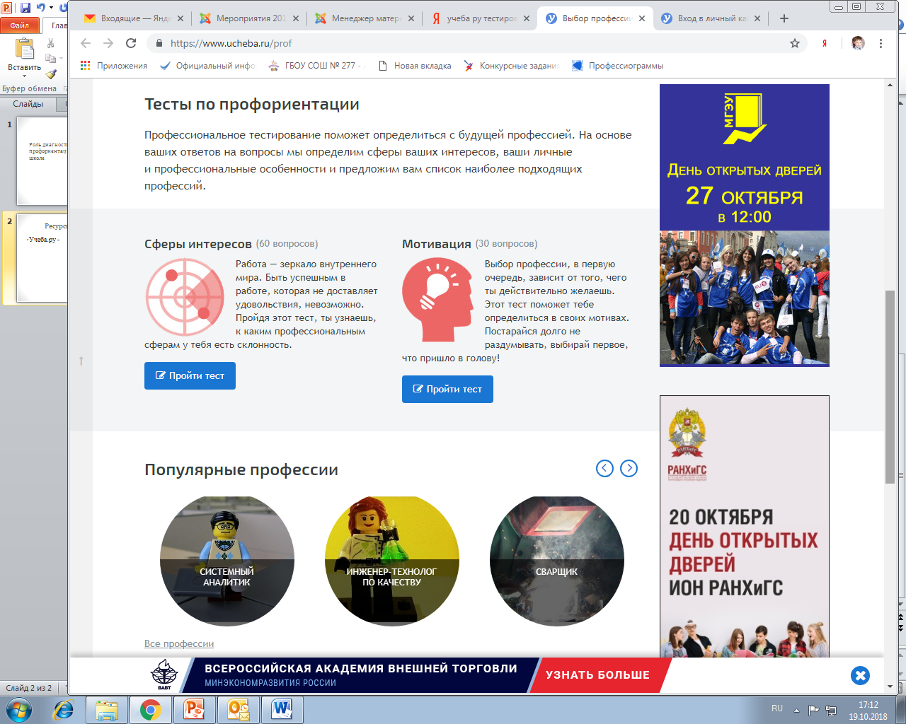
Ресурсы онлайн
Учеба.ру -

Slide 3

Траектория.онлайн

Slide 4

Центр тестирования и развития гуманитарных технологий

Slide 5

проеКТориЯ

Slide 6

Атлас новых профессий

Slide 7
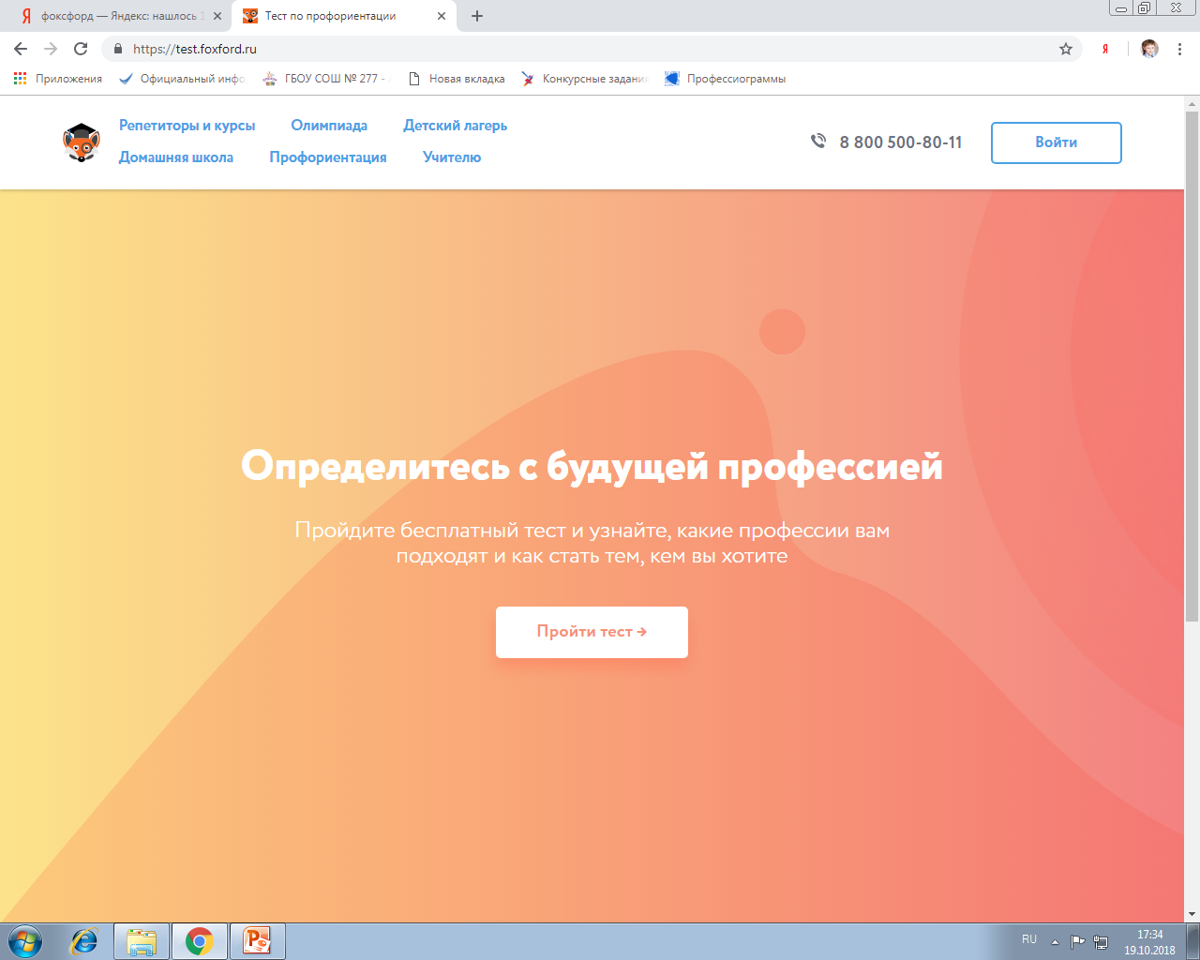
Фоксфорд

Slide 8

ZАсобой

Slide 9
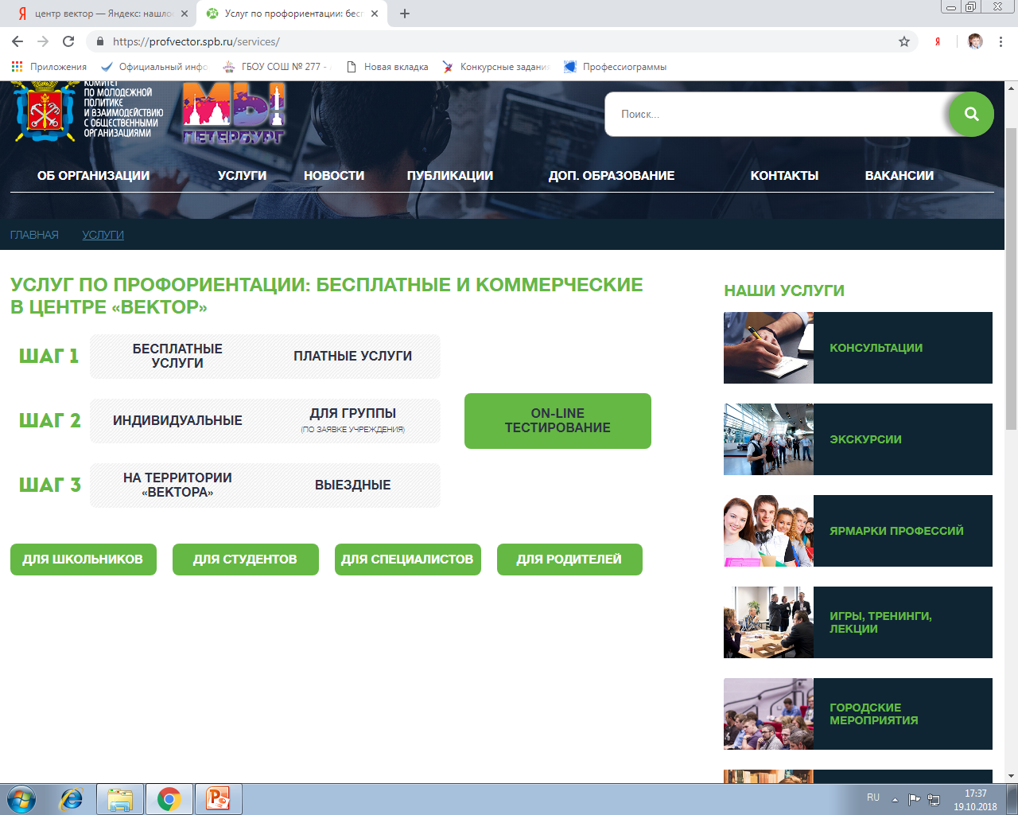
«Вектор» -консультирование и тестирование

Slide 10
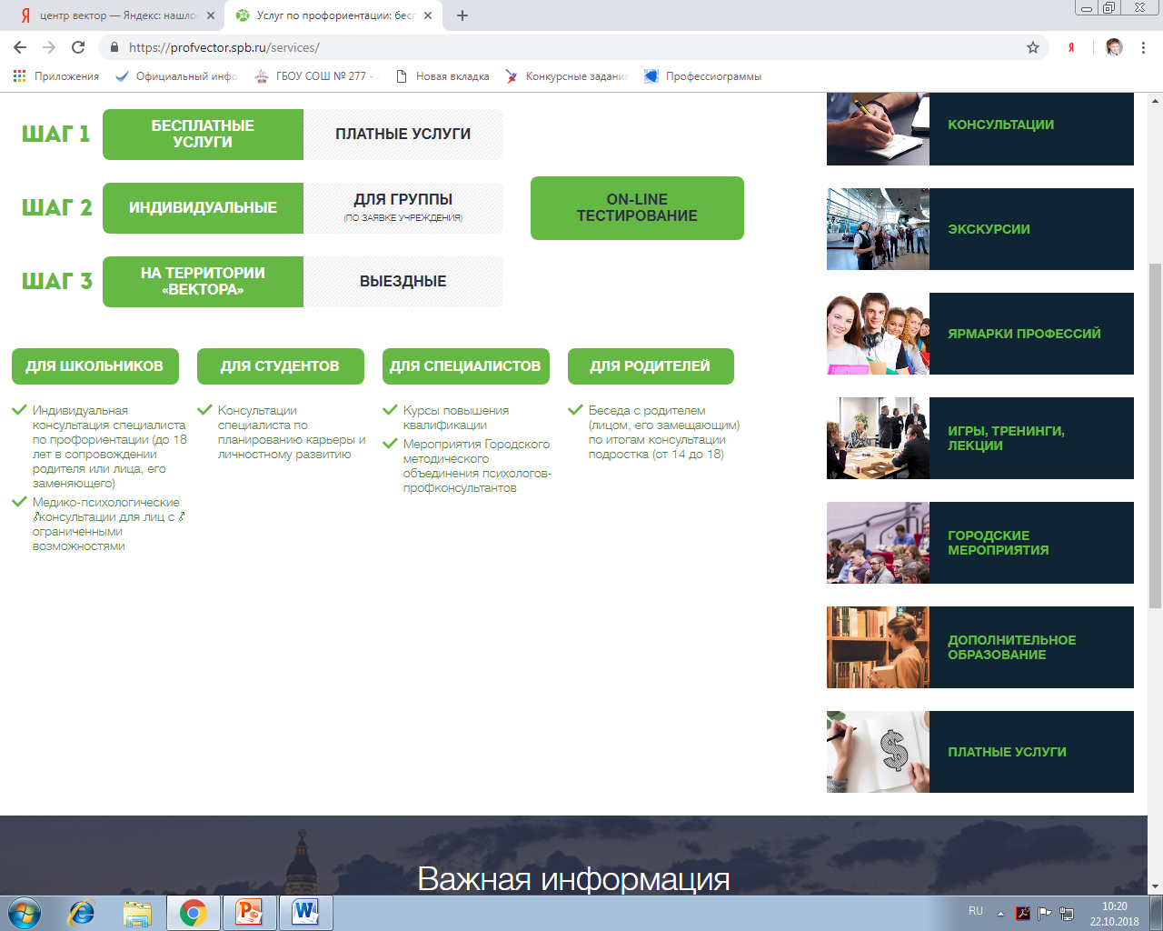
Центр «Вектор»

Slide 11
Результаты анкетирования «Ориентир»
9 классы
Принимали участие 72 учащихся.
Из них:
выбрали профессию – 26 чел. (36%)
продолжат обучение в 10 классе – 48 чел. (66,7%)
продолжат обучение в ССУЗах – 17 чел. (23,6%)
не определились – 7 чел (9,7%).
Выбраны следующие учебные заведения после 9 класса (кроме 10 класса):
военное училище, колледж ИТМО, ФМЛ № 30, оптико-механический лицей, ПСКК МЧС России.

Slide 12
Результаты анкетирования «Ориентир»
11 классы
Принимали участие 62 человека.
Из них:
выбрали профессию (основной вариант) – 58 чел. (94%);
имеют запасной вариант (профессии) – 43 чел. (69%);
не определились – 4 чел. (6%).
Выбраны следующие учебные заведения (основной вариант):
СПбГУ, Макаровка, РГИСИ, РАНХГиС, ВШЭ, 1-й мед, ФИНЭК, ГАСУ, «Военмех», учеба за границей, РУДН, МГУ, ИТМО, ГУАП, Политех, СПбГУКиТ, Гидромет, Академия им. Репина, РНИМУ им. Пирогова, институт гражданской авиации.

Slide 13
Напиши 2-3 предложения о том, что должны уметь люди следующих профессий

Slide 14
Напиши 2-3 предложения о том, что должны уметь люди следующих профессий

Slide 15
Напиши 2-3 предложения о том, что должны уметь люди следующих профессий
Фотограф | - делает фото на заказ, фотографирует, а потом монтирует получившееся изображение, правильно поставить кадр, построить камеру, уметь подбирать хорошие места, ищет красивые пейзажи, фон; - должна быть большая фантазия и много идей для фото, знать характеристику камер, не трясти руками, уметь хорошо разбираться в технике, хорошее зрение.

Slide 16
Кем ты хочешь работать, когда вырастешь?
Архитектором, строить дома;
Инженером, потому что это нужная, интересная, полезная работа; большая зарплата
Программистом – нравится программировать, хорошая зарплата;
Ветеринаром, люблю животных;
Художником, у меня один раз купили мою картину на конкурсе, и это дало мне надежду, что у меня все получится; нравится рисовать;
Кондитером, потому что это интересно и когда ты готовишь клиенту, ему на душе становится легко;
Учителем, потому что очень люблю детей и хочу преподавать им много предметов;

Slide 17
Кем ты хочешь работать, когда вырастешь?
-семейный бизнес продолжить, иметь свой театр и стать президентом компании «Премьера»;
- бизнесвумен, хочу зарабатывать миллион в день;
- доктором, чтобы лечить родных и людей;
- кинорежиссером, потому что у меня большая фантазия и я люблю смотреть фильмы;
- фотографом, я люблю это делать и у меня все получается;
- археологом – они путешествуют по всему миру, спят на открытой природе, находят полезные ископаемые;
- ученым – они много знают, а еще космонавтом, потому что они благородные;
- конструктором или футболистом, они много зарабатывают4
- строителем – я люблю все собирать и разбирать;
- военным в пехотных войсках, потому что это отважная и высокооплачиваемая работа;
- балериной – это не просто мое хобби, мне приятно этим заниматься;
- машинистом метро – нравятся поезда;
- геодезистом – платят неплохие деньги;
- певицей, актрисой – я хочу радовать людей спектаклями
- флористом – люблю цветы и обожаю эту профессию
- российским чемпионом, потому что чемпион
- начальником хим. войск РФ, потому что мне нравятся военные дела;
- репером – нравится сочинять песни;
- дизайнером – мне нравится как работает моя мама;
- механиком на корабле – я хорош в математике;
- археологом – я вырасту и буду искать древние вещи
- химиком – нравится ставить опыты
- генералом ВДВ – потому что это серьезная работа и она мне нравится
- директором хорошей компании – много зарабатывают
- мультипликатором – эта работа приносит много денег и улыбок детей;
- титестером – я люблю чай, а без чая никуда, чай – часть моей жизни.
- хореографом – когда я танцую, я чувствую свободу;
- поваром – люблю кормить вкусненьким.

Slide 18
Соедини правильно линиями названия профессий и то, чем они занимаются:
Арборист – лечит деревья, следит за их состояниям:
правильно: 30 чел. (44%)
неправильно: 38 (56%)
Грумер – специалист по уходу за животными:
правильно: 26 (38%)
неправильно: 42 (62%)
Пастижёр – изготовитель усов, кос, париков на заказ:
правильно: 13 (19%)
неправильно: 55 (81%)
Титестор – дегустатор чая:
правильно: 42 (62%)
неправильно: 26 (38%)
Хэдхантер – специалист по подбору персонала:
правильно: 11 (16%)
неправильно: 57 (84%)

Slide 19
Спасибо за внимание!

